Slide 1
Le discours rapporté

Slide 2
Le discours indirect
Passage du discours direct au discours indirect

Slide 3
Changements
Subordination avec la conjonction que qui doit être répétée devant chaque verbe
Changement de ponctuation
Changement de personne
Changement des temps
Changement des expressions de temps

Slide 4
Les verbes de déclaration
Le discours indirect est introduit par un verbe de déclaration, comme dire :
Affirmer, ajouter, annoncer, apprendre, assurer, avertir, avouer, certifier, confirmer, constater, crier, déclarer, s’écrier, entendre dire, faire remarquer, faire savoir, garantir, hurler, indiquer, informer, jurer, objecter, préciser, prévenir, promettre, raconter, reconnaître, remarquer, répéter, répliquer, répondre, souligner, soutenir…

Slide 5
Concordance des temps
Les verbes du discours direct sont à l’indicatif : ils ne changent pas quand le verbe introducteur est au futur ou au présent.
« Je n’ai pas aimé ce film. » -> Il me dira qu’il n’a pas aimé ce film.
Les verbes du discours direct sont au subjonctif ou au conditionnel : ils ne changent pas non plus.
« Il faudrait relire le dossier. » -> Ils m’ont dit qu’il faudrait relire le dossier

Slide 6
Quand le verbe de la principale est à un temps du passé, les verbes des subordonnées suivent les règles de la concordance des temps.
présent -> imparfait
Il m’a dit : « Je suis allemand » -> Il m’a dit qu’il était allemand
passé composé -> plus-que-parfait
Amélie a dit : « J’ai rencontré un ami » -> Amélie a dit qu’elle avait rencontré un ami.
futur proche -> aller à l’imparfait + inf.
La gardienne pensait : « Je vais récupérer les clefs du portail. » -> La gardienne pensait qu’elle allait récupérer les clefs du portail.
futur simple -> conditionnel présent
Il m’a dit : « Je viendrai en mars » -> Il m’a dit qu’il viendrait en mars

Slide 7
Quand le verbe est à l’impératif -> au discours indirect, il devient infinitif :
Le médecin lui a conseillé : «Ne sortez pas.»
Le médecin lui a conseillé de ne pas sortir.

Slide 8
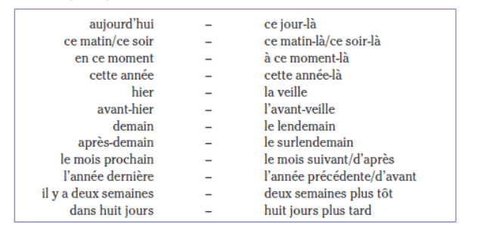
Changement des expressions de temps
Ex. : Jeudi. Nous sommes arrivés à Montréal hier matin. Aujourd’hui il neige. -> Mes amis m’ont écrit jeudi qu’ils étaient arrivés à Monréal la veille et que ce jour-là il neigeait.

Slide 9
L’interrogation indirecte
L’interrogation totale : s’il s’agit d’une question à laquelle on répond oui ou non, l’interrogation indirecte sera introduite par si.
«Est-ce que la commande est arrivée ?» -> Il veut savoir si la commande est arrivée.
L’interrogation partielle
Les adverbes où, quand, comment, combien, pourquoi sont maintenus, ainsi que les adjectifs et pronoms relatifs quel, lequel, etc.

Slide 10
Les pronoms interrogatifs qui, que, quoi
Qui (pour personne) maintenu
Elle m’a demandé : « Qui as-tu vu aujourd’hui ? » -> Elle m’a demandé qui j’avais vu aujourd’hui.
Que/qu’est-ce qui (pour chose = sujet) -> ce qui
« Qu’est-ce qui s’est passé ? » -> Tout le monde voulait savoir ce qui s’était passé
Que/Qu’est-ce que (pour chose = complément d’objet direct) -> ce que
« Qu’est-ce que tu veux pour ton anniversaire ? » -> Mon frère m’a demandé ce que je voulais pour mon anniversaire.
Préposition + quoi -> maintenus
« A quoi penses-tu ? » -> Il me demande tout le temps à quoi je pense.

